Slide 1
DR. Vlad gheorghiu
Logiciel quantique
CSPS/EFPC L’informatique quantique, de la théorie à la pratique — 16 juin 2021
vlad@softwareq.ca

Slide 2
QUI SOMMES-NOUS?
© TOUS DROITS RÉSERVÉS 2021 SOFTWAREQ INC.
Entreprise canadienne de propriété privée fondée en 2017
Basée à Waterloo, en Ontario
Membre fondateur de Quantum Industry Canada
Membre du réseau IBM Q
Nos produits font partie de l’infrastructure clé de l’informatique quantique (p.ex. staq/Quantum++ — ciblé par le XACC d’OakRidge)

Slide 3
QUI SOMMES-NOUS?
© TOUS DROITS RÉSERVÉS 2021 SOFTWAREQ INC.
Dr. Michele Mosca – cofondateur
Professeur, Institut d’informatique quantique, Université de Waterloo, Canada
Instigateur des travaux en informatique quantique à l’Université de Waterloo; fondateur de l’Institut d’informatique quantique de l’Université, qui est reconnu mondialement et duquel softwareQ prend son origine; membre fondateur de l’Institut Perimeter pour la physique théorique.
Il a élaboré et fait avancé bon nombre des outils algorithmiques de référence en informatique quantique, comme l’estimation de la valeur propre quantique, l’estimation de l’amplitude quantique, la génération d’états quantiques et la recherche quantique avec des requêtes imparfaites.
Il est à l’origine de plusieurs des premières applications d’algorithmes quantiques, dont l’algorithme de Deutsch, la recherche quantique et le clonage quantique approximatif.
Il est le cofondateur d’evolutionQ Inc., une entreprise connexe dans le secteur de la cryptographie quantique sécuritaire.

Slide 4
QUI SOMMES-NOUS?
© TOUS DROITS RÉSERVÉS 2021 SOFTWAREQ INC.
Dr. Matthew Amy – chef de l’informatique quantique
Boursier postdoctoral, Université Dalhousie
Expert de réputation mondiale en compilation quantique et en synthèse et optimisation de circuits quantiques
Il a codéveloppé staq, notre trousse à outils de traitement quantique

Slide 5
QUI SOMMES-NOUS?
© TOUS DROITS RÉSERVÉS 2021 SOFTWAREQ INC.
Dr. Vlad Gheorghiu – cofondateur, président et directeur général
Auteurs d’articles sur plusieurs sujets liés à l’informatique quantique, comme la tolérance aux pannes, l’optimisation des circuits et la théorie de l’intrication, qui ont été présentés dans les plus grandes revues et conférences
Il a codéveloppé staq, notre trousse à outils de traitement quantique
Il a développé notre simulateur quantique à haute performance Quantum++

Slide 6
Que faisons-nous?
© TOUS DROITS RÉSERVÉS 2021 SOFTWAREQ INC.
Nous offrons des logiciels pouvant fonctionner sur des ordinateurs quantiques ou des simulateurs quantiques
Nous concevons des outils logiciels et offrons du soutien pour ceux-ci, afin d’aider les organisations qui souhaitent créer leurs propres algorithmes.
Nous assurons une exécution de validation de principe pour le matériel ou les simulateurs quantiques.
Nous sommes adaptés à toutes les plateformes : écrivez votre « code quantique » une seule fois, et nous le compilerons pour chaque plateforme physique

Slide 7
Que faisons-nous?
© TOUS DROITS RÉSERVÉS 2021 SOFTWAREQ INC.
Nous montrons aux clients comment :
Convertir leur problème en un programme quantique
Intégrer celui-ci à un circuit quantique
Estimer les ressources (espace et temps) et les optimiser
Estimer l’avantage quantique
Nous aidons les organisations à fonctionner dès qu’il le faut, avec de véritables applications prêtes à être utilisées. Parallèlement, elles pourront savoir quels types d’applications il est pertinent d’utiliser, ainsi que leurs avantages opérationnels potentiels
Nous offrons une plateforme à pile de couches complète, allant de la conception d’algorithmes généraux à l’optimisation, en passant par l’intégration à des architectures physiques précises

Slide 8
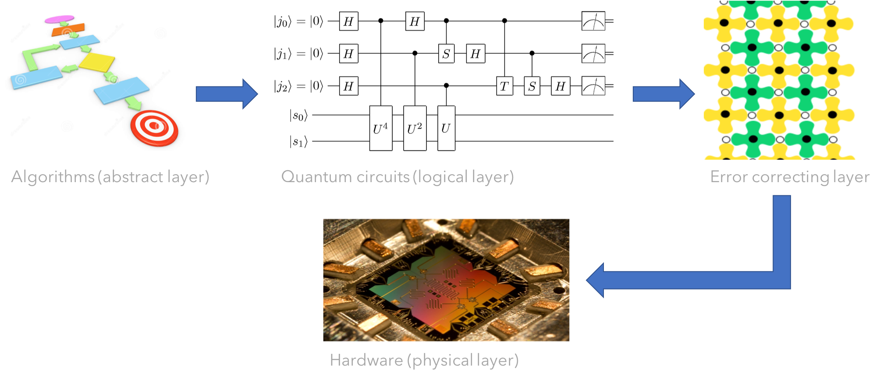
Fonctionnement d’un « Programme » quantique
© TOUS DROITS RÉSERVÉS 2021 SOFTWAREQ INC.
Piles de logiciels en informatique quantique
Notes:
Algorithms (abstract layer) = Algorithmes (couche abstraite)
Quantum circuits (logical layer) = Circuits quantiques (couche logique)
Error correcting layer = Couche de correction des erreurs
Hardware (physical layer) = Matériel (couche physique)

Slide 9
NOS CLIENTS
© TOUS DROITS RÉSERVÉS 2021 SOFTWAREQ INC.
Conception matérielle
Gouvernement
Automobile
Institutions financières
…

Slide 10
NOS PRODUITS

Slide 11
staq

Slide 12
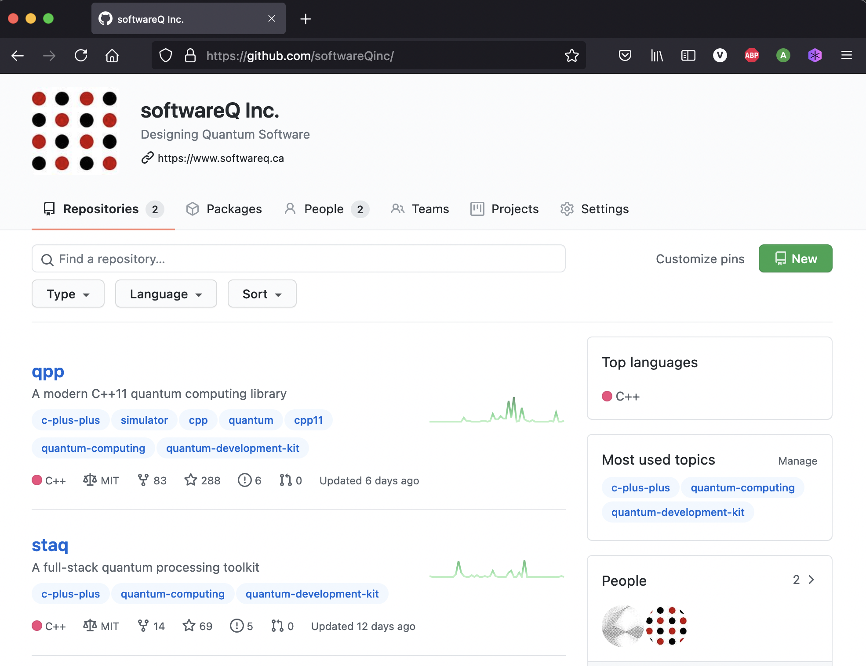
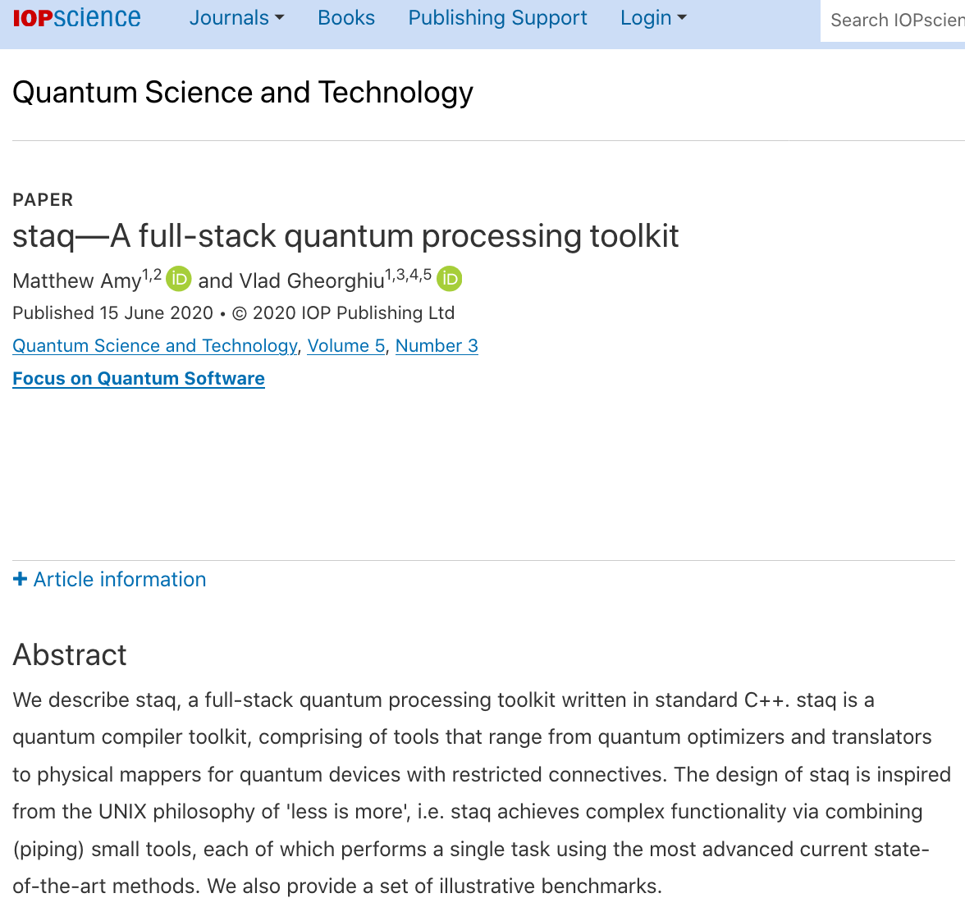
© TOUS DROITS RÉSERVÉS 2021 SOFTWAREQ INC.
https://github.com/softwareQinc/staq

Slide 13
Philosophie de conception
© TOUS DROITS RÉSERVÉS 2021 SOFTWAREQ INC.
Trousse à outils de compilateur quantique à source ouverte, format C++17 standard, peut se compiler sur toutes les plateformes (Windows/UNIX/Linux)
Conception inspirée d’UNIX : combiner de petits outils pour obtenir une explosion combinatoire de fonctionnalités
KISS
Extrant $←$ intrant (OpenQASM) | ${\text{outil}}_{1}$| ${\text{outi}\text{l}}_{2}$ | … | ${\text{outi}\text{l}}_{n}$
« aucun ne devrait modifier la structure originale du programme sauf en cas d’absolue nécessité »
Chaque outil exécute une tâche unique grâce aux méthodes de pointe les plus modernes et avancées
Avantages : très rapide et adaptable, facile à entretenir, non exclusif à des IPA particulières

Slide 14
OUTILS
© TOUS DROITS RÉSERVÉS 2021 SOFTWAREQ INC.
Allant des optimiseurs de circuit (à la fois NISQ et tolérance aux pannes complète) aux convertisseurs, en passant par les schématiseurs physiques pour les architectures NISQ avec des connecteurs restreints
Désucreur
Aligneur
Synthétiseur Oracle
Simplificateur
Optimiseur de rotations (portes T, etc.)
Schématiseur
Estimateur de ressources
Compilateur Quil
Compilateur ProjectQ
Compilateur Q#
Compilateur Cirq
…
compilateurs source à source

Slide 15
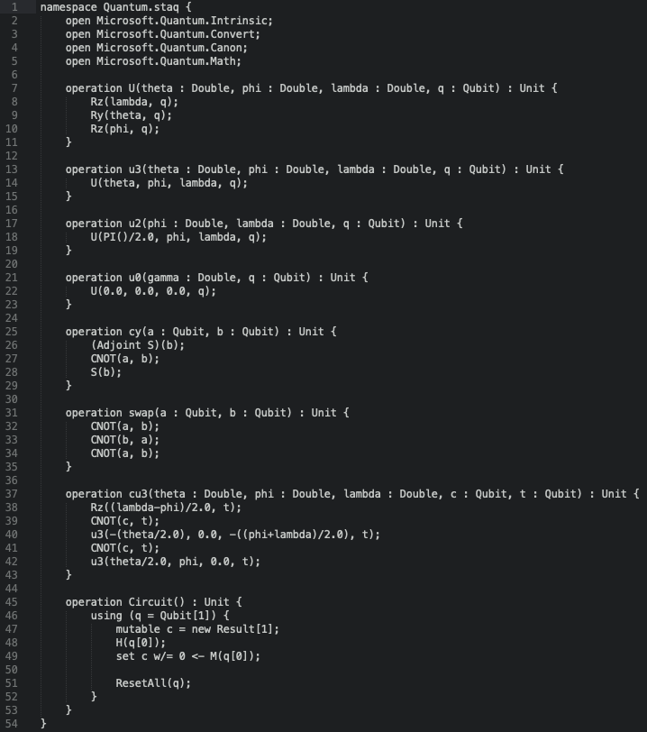
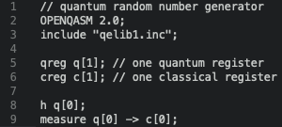
Exemple d’outil
© TOUS DROITS RÉSERVÉS 2021 SOFTWAREQ INC.
« convertisseur source à source »
$ cat rng.qasm
$ cat rng.qasm | staq_qsharp

Slide 16
QuantuM++

Slide 17
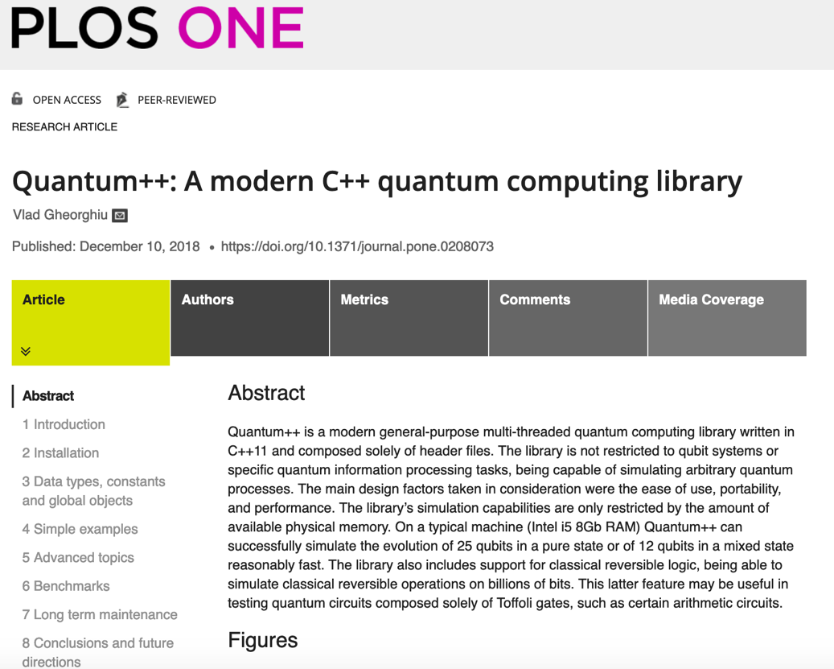
© TOUS DROITS RÉSERVÉS 2021 SOFTWAREQ INC.
https://github.com/softwareQinc/qpp

Slide 18
© TOUS DROITS RÉSERVÉS 2021 SOFTWAREQ INC.
Simulateur d’informatique quantique de haute performance à source libre
Rédigé en code C++11 standard, facile à utiliser, très peu de dépendance
Non limité à des systèmes qubit ou à des tâches précises de traitement de l’information quantique, pouvant émuler des processus quantiques arbitraires
Peut simuler des processeurs quantiques bruités
Peut interagir avec OpenQASM
Ciblé (avec staq) par l’accélérateur quantique XACC (laboratoire nationale d’OakRidge)

Slide 19
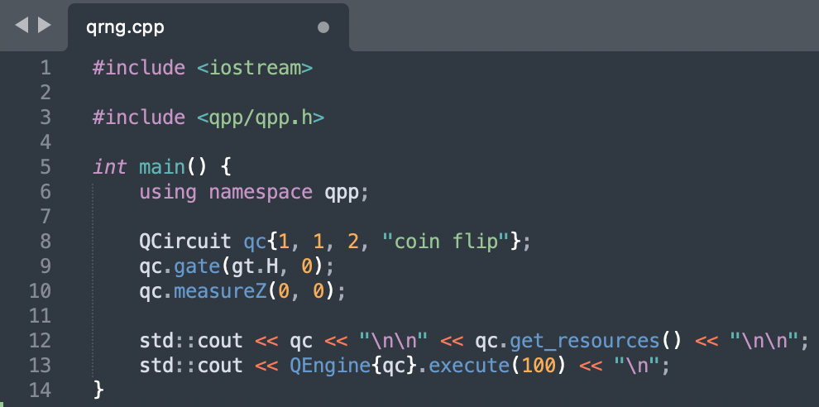
© TOUS DROITS RÉSERVÉS 2021 SOFTWAREQ INC.

Slide 20
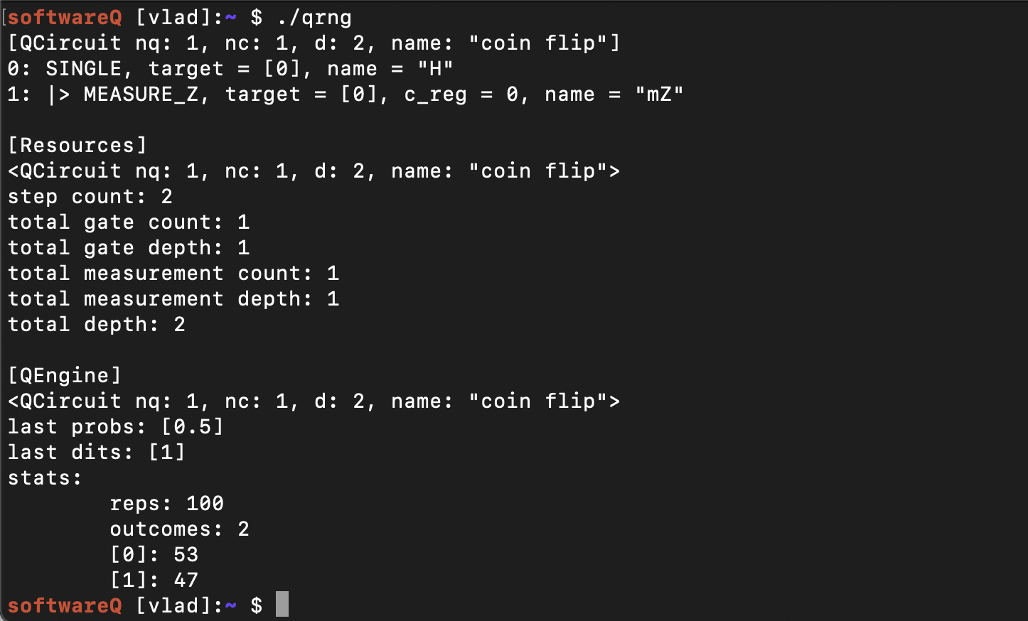
© TOUS DROITS RÉSERVÉS 2021 SOFTWAREQ INC.

Slide 21
À surveiller
© TOUS DROITS RÉSERVÉS 2021 SOFTWAREQ INC.
Optimisations des compilateurs quantiques
Progrès réalisés dans la tolérance aux pannes
Algorithmes quantiques de pointe
Nouveaux algorithmes quantiques pour NISQ (variationnel, etc.)
Recherche de pointe sur l’informatique quantique, les algorithmes quantiques, les logiciels quantiques

Slide 22
MERCI
Dr. Vlad Gheorghiu
vlad@softwareq.ca
Cofondateur, président et directeur général, softwareQ Inc.
softwareq.ca @softwareQInc

